Slide 1
МИНИСТЕРСТВО ОБРАЗОВАНИЯ, НАУКИ И МОЛОДЕЖНОЙ ПОЛИТИКИ КРАСНОДАРСКОГО КРАЯ Государственное автономное профессиональное образовательное учреждение Краснодарского края «НОВОРОССИЙСКИЙ КОЛЛЕДЖ СТРОИТЕЛЬСТВА И ЭКОНОМИКИ» (ГАПОУ КК «НКСЭ)
Тема:
Планирование деятельности организации (предприятия)

Slide 2
Содержание:
Понятие планирование.
Классификация планирования.
Понятие стратегического планирования.
Понятие текущее планирование.
Понятие оперативное планирование.
Контрольные вопросы.
Список литературы.

Slide 3
Цель - изучить планирование деятельности организации (предприятии).
Задачи:
раскрыть понятие планирование;
изучить классификацию планирования;
изучить понятия стратегического, текущего и оперативного планирования.

Slide 4
Планирование деятельности предприятия — определение основных направлений и пропорций развития производства с учетом имеющихся материальных и трудовых ресурсов на основе наиболее полного выявления требуемых рынком видов, объемов товаров и сроков их выпуска.

Slide 5
Понимание планирования
В широком понимании планирование состоит в принятии комплекса решений, относящихся к будущим событиям.
В узком понимании планирование сводится к составлению специальных документов — планов, определяющих конкретные действия предприятия по осуществлению принятых решений.

Slide 6
Классификация планирования
По степени охвата:
общее планирование;
частное планирование.
По содержанию планирования:
стратегическое;
тактическое;
оперативное.
По предмету планирования:
целевое направление;
планирование средств;
программное планирование;
планирование действий.

Slide 7
По сферам функционирования:
планирование производства;
планирование сбыта;
планирование персонала;
расширенное общее планирование.
По срокам:
краткосрочное;
среднесрочное;
долгосрочное.
С точки зрения структуры управления:
общее планирование;
планирование места строительства предприятий;
планирование сфер деятельности;
планирование работы подразделений фирмы.
По возможности изменения планов:
жесткое планирование;
гибкое планирование.

Slide 8
Модель стратегического планирования
Стратегия – определенный набор правил и приемов, которые позволяют реализовать миссию, достигнуть глобальных и локальных целей фирмы
Миссия компании определяет ее статус, декларирует принципы ее функционирования, действенные намерения ее руководителей.
Миссия – наиболее общая цель предприятия, выражающая причину ее существования.

Slide 9
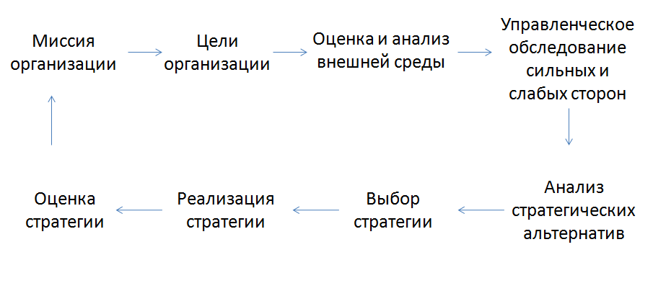
Этапы процесса стратегического планирования

Slide 10
Реализация любой стратегии требует выполнения определенных тактических решений в относительно короткие периоды времени. Поэтому стратегическое (перспективное) планирование, направленное на кардинальные изменения, должно подкрепляться тактическим (текущим) и оперативным планированием, обеспечивающим последовательное (поэтапное) достижение стратегических целей.

Slide 11
Текущее планирование
Текущее планирование охватывает годовой период и включает совокупность всех планов по различным видам деятельности предприятия. Типовая структура и система планов, действующих в условиях рыночных отношений. Структурная схема планирования на предприятии.
Основой составления планов по конкретным направлениям деятельности предприятия являются задачи, которые определяются в натуральных или денежных количественных показателях. Прежде всего при планировании ориентируются на узкие места, где ограничена маневренность действий (производство, сбыт, финансы, рабочая сила).
После завершения разработки планов по отдельным направлениям проводится анализ и выявляются несоответствия. Так как планы взаимозависимы, возникает необходимость соответствующей корректировки.
Одним из главных ориентиров всех планов является сохранение платежеспособности (ликвидности)предприятия. Сальдо доходной и расходной частей всех планов включается в бюджет (планрасходов и доходов).

Slide 12
В текущем годовом плане предприятия конкретизируются
прогнозы
показатели
долгосрочные, перспективные мероприятия

Slide 13
Исходными данными для разработки этого плана служат:
данные маркетинговых и стратегических исследований, а также разрабатываемые цели развития;
выявленный и формируемый спрос на продукцию или услуги;
уточненные технико-экономические нормы и нормативы использования производственных мощностей, затрат трудовых и материальных ресурсов;
мероприятия по созданию, освоению и внедрению новой техники и технологии;
изобретения, патенты, рационализаторские предложения, информация о конкурентах.

Slide 14
При разработке текущего плана выполняют комплекс организационных и планово-расчетных работ:
детально анализируются производственно-хозяйственная деятельность и ход выполнения перспективных и долгосрочных планов за прошедшие годы, что позволяет определить достигнутый организационный уровень производства;
сопоставляются качество и ассортимент выпускаемой продукции с качеством и ассортиментом продукции других конкурирующих предприятий, что позволяет разработать мероприятия по улучшению качества продукции или услуг;
разрабатываются мероприятия и программы по росту эффективности производства (внедрение прогрессивной технологии, механизации и автоматизация производства, специализация и кооперирование, совершенствование системы управления, планирования и организации производства); осуществляется сбор предложений работников предприятия по улучшению качества продукции и всей работы коллектива, организации труда, производства и повышению его эффективности;
уточняются действующие и разрабатываются новые прогрессивные технико-экономические нормы и нормативы использования оборудования, затрат рабочего времени, нормы расхода материалов, топлива, энергии и других производственных ресурсов.

Slide 15
Оперативное планирование
Главной целью оперативного планирования является обеспечение равномерного, бесперебойного производства продукции в заданных количествах и в установленные сроки при соответствии выпускаемых изделий стандартам качества продукции и при оптимальном использовании производственных мощностей.

Slide 16
В качестве основных функций оперативно-производственного планирования выделяю:
разработка календарно-плановых нормативов производства (длительность производственного цикла, величина заделов, размер партий и т. п.);
объёмные расчёты загрузки оборудования и площадей; составление оперативных программ основных производственных и заготовительных цехов;
оперативный управленческий учёт и контроль выполнения оперативных программ;
оперативное регулирование хода производства, своевременное выявление отклонений от плана, разработка и реализация мер по их устранению.

Slide 17
В зависимости от содержания и сроков действия оперативное планирование подразделяется на:
календарное
текущее
Эти два вида оперативного планирования производятся экономистами-менеджерами и специалистами плановых и производственных отделов и цехов предприятия.

Slide 18
Календарное планирование включает распределение месячных плановых заданий по производственным подразделениям и срокам выполнения, а также доведение установленных показателей до конкретных исполнителей работ. С его помощью разрабатываются сменно-суточные задания и согласуется последовательность выполнения работ отдельными исполнителями. Исходными данными для разработки календарных планов служат годовые объёмы выпуска продукции, трудоёмкость выполняемых работ, сроки поставки товаров на рынок и другие показатели социально-экономических планов предприятия.

Slide 19
Оперативное планирование производства заключается в разработке важнейших объёмных и календарных показателей производственно-хозяйственной деятельности предприятия. Всякий процесс оперативного планирования предусматривает выполнение экономистами-менеджерами таких этапов деятельности, как:
выбор стратегии развития предприятия;
обоснование организации производства;
определение логистической схемы движения материальных потоков;
разработка основных календарно-плановых нормативов,
организационная подготовка производства;
непосредственная организация оперативной работы;
текущий контроль и регулирование хода производства.

Slide 20
Основная задача оперативного планирования сводится в конечном итоге к обеспечению на предприятии слаженного и ритмичного хода всех производственных процессов с целью наибольшего удовлетворения основных потребностей рынка, рационального использования имеющихся экономических ресурсов и максимизации получаемой прибыли.

Slide 21
Контрольные вопросы:
Что такое планирование?
Классификация планирования?
Раскрыть структуры и задачи основных видов планирования.

Slide 22
Список литературы
Вирина Н.Е. Основы экономики строительства: учебник/ М: Издательский центр «Академия»,2018. – 240 с.
Грибов В.Д. Экономика организации (предприятии), учебник, М: КНОРУС,2019 -408 с.
Казначевская Г.Б. Менеджмент: учебник/ М: КНОРУС, 2021 – 240 с.
Братухина О.А. Основы экономики. С практикумом, учебное пособие – М: КНОРУС,2018 -322с.

